Slide 1
«Размножение ягодных культур одревесневшими черенками»
.
Подготовила Лебедева Арина
Ученица 6а класса.
МБОУ Чухломская средняя школа,2021г.

Slide 2
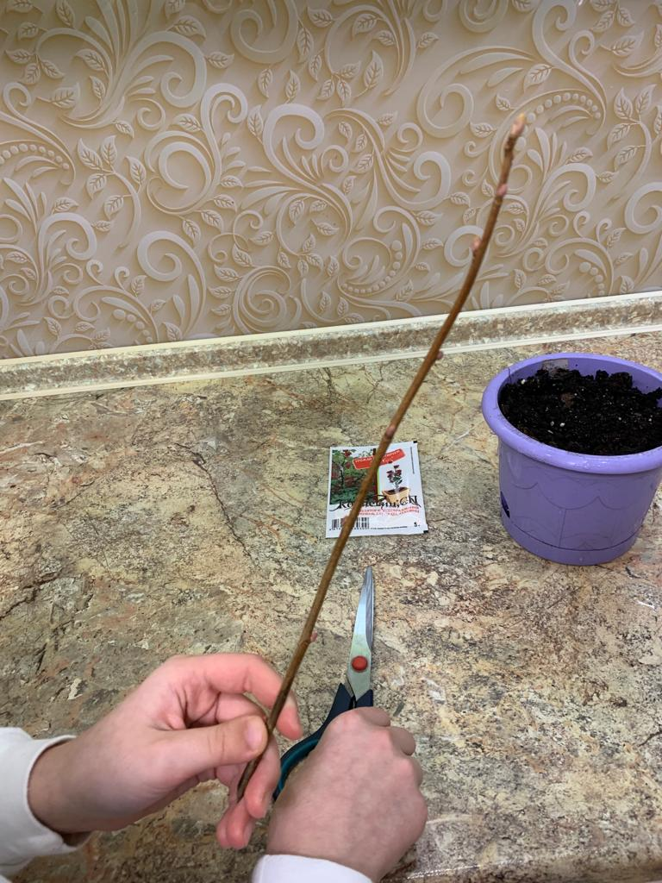
1.От взрослого куста черной смородины отрезала молодой черенок.
Надрез делается над почкой в верхней части черенка. От почки до края ветки должен быть как минимум 1 см расстояния. В нижней части черенка срез делается под углом 45° ниже почки.

Slide 3
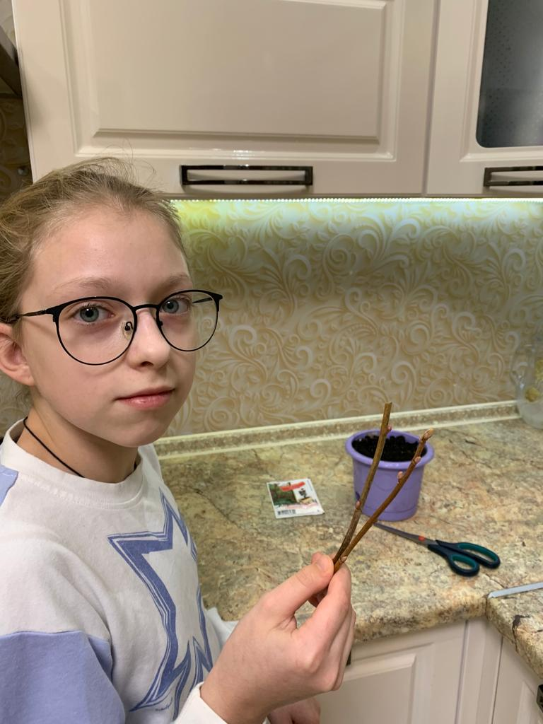
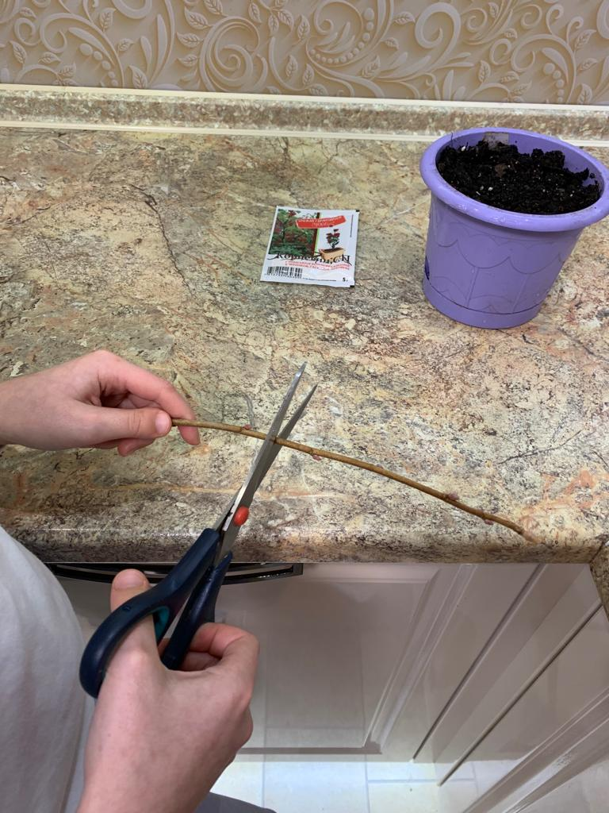
2.Разделила черенок на две части. нарезают черенки таким образом, чтобы длина была 20-30 см, верхняя часть под углом 60 гр, нижняя под прямым углом.

Slide 4
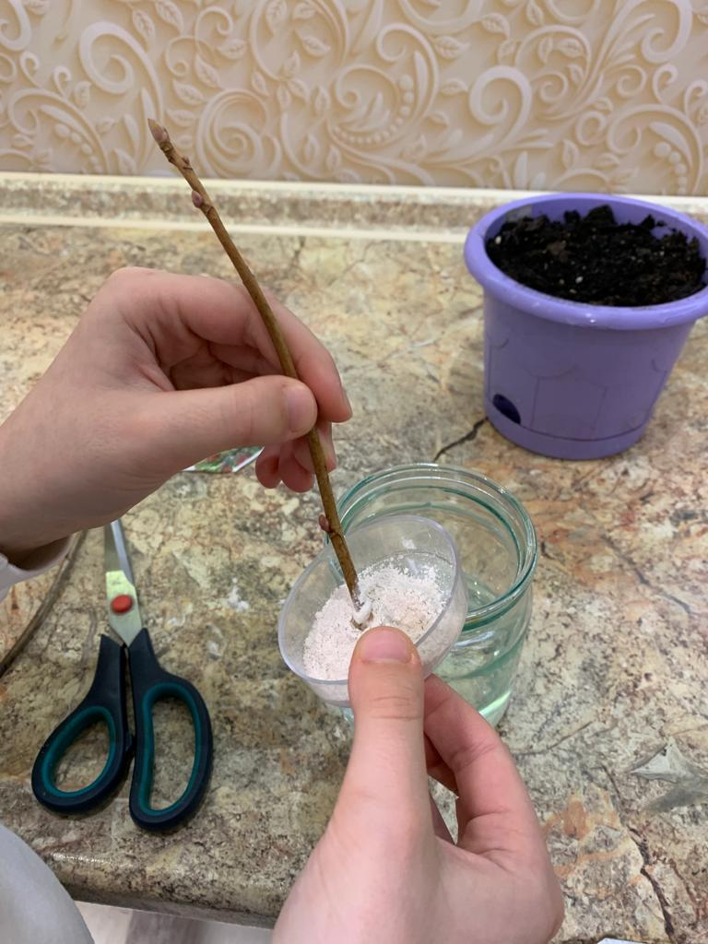
3.Для укоренения и быстрого развития корневой системы черенков, я применяла Корневин, СП. Подготовленные черенки перед высадкой погрузила концами нижних срезов в препарат.

Slide 5
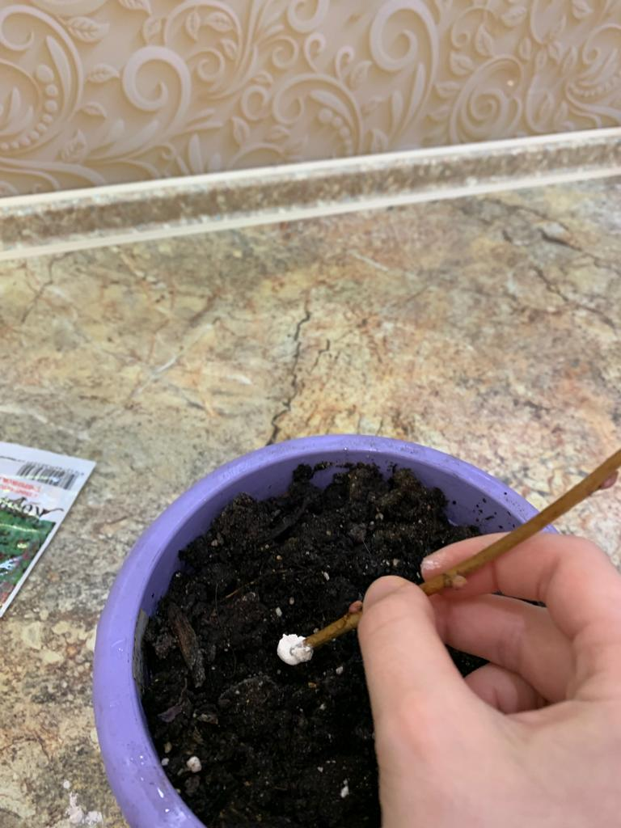
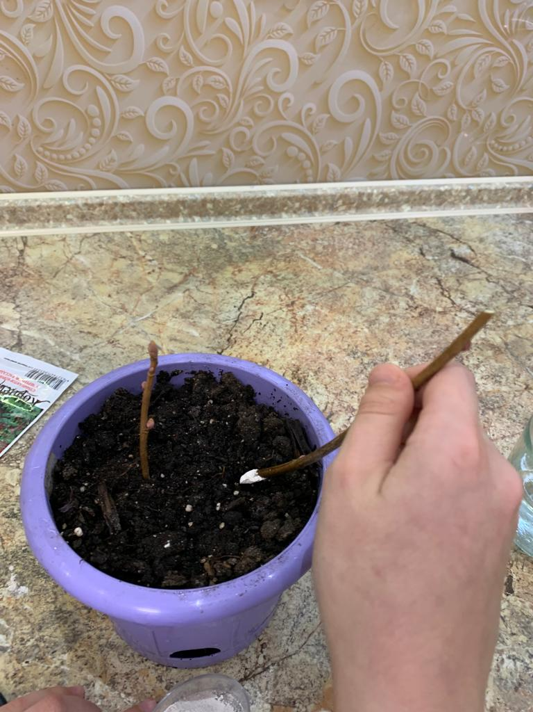
4.Посадила черенки обработанными концами в подготовленную землю.

Slide 6
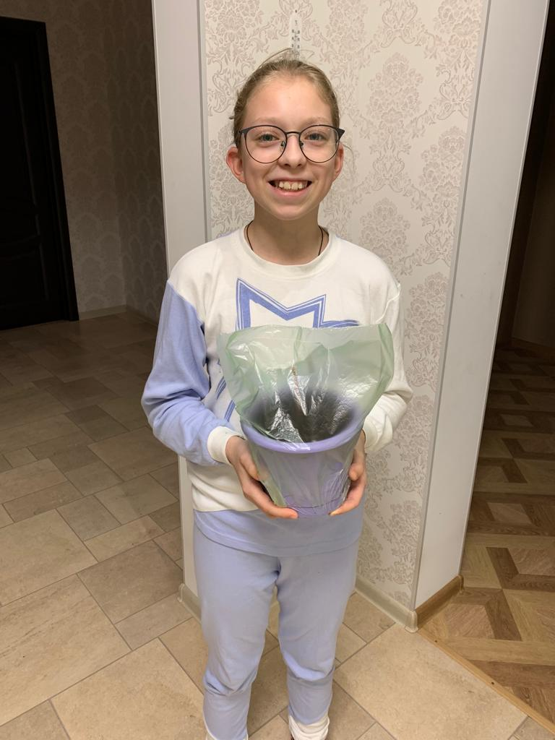
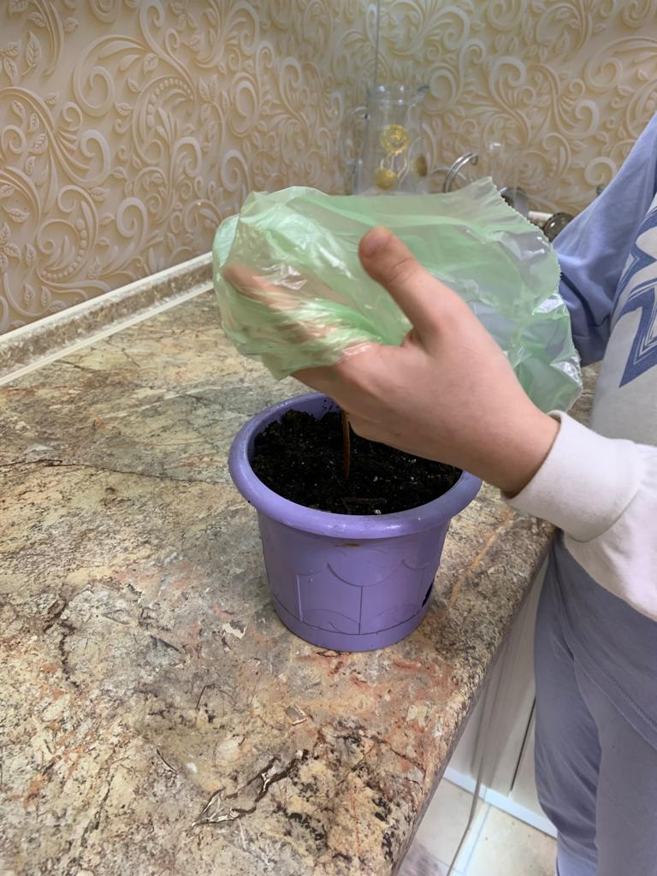
5.Для того, чтобы земля не высыхала и укоренение произошло быстрее, создала парниковый эффект(накрыла целлофановым пакетом).

